Slide 1

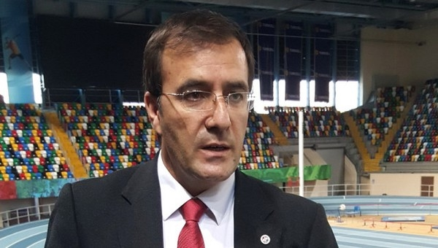
2022 - 2023 ATLETİZM HAKEM SUNUMU (01 Ekim – 30 Kasım 2022)
Fatih Çintimar
Atletizm Federasyonu Başkanı
Tüm hakemlerimize yeni dönemde başarılar ve kolaylıklar dilerim.

Slide 2


BAŞHAKEM
  İhtar ve ihraç yetkisine sahiptir.
"Başhakem sportmenlik dışı ya da uygunsuz davranışta bulunan herhangi bir sporcuyu yarışmadan ihraç etme ya da uyarma yetkisine sahiptir."
Sporculara uyarılar sarı kart, ihraçlar ise kırmızı kart gösterilerek yapılabilir.

Slide 3
İTİRAZ JÜRİSİ
  Üç, beş veya yedi üyeden oluşur.
  Üyelerden biri başkanlığı, biri de sekreterliği üstlenir. Gerekirse sekreter, jüri üyeleri dışından atanabilir.
  Prosedüre uygun olarak yapılan itirazları görüşür ve karara bağlar.
  İtiraz konusuyla ilgili her türlü video, fotoğraf ve diğer kanıtları değerlendirebilir, başhakem ve hakemlerin görüşünü alabilir.
  Jürinin kararı kesindir, değiştirilemez.

Slide 4
İtiraz prosedürü:
  İtiraz, önce sporcu veya temsilcisi tarafından başhakeme sözlü olarak yapılır.
  Yarışma sonucunun resmi ilanından sonra 30 dakika içinde İtiraz Jürisi’ne dilekçe ile itiraz edilebilir.
  Jüriye yapılan itiraza 100 Amerikan Doları veya eşdeğeri depozito eşlik eder, itirazın reddi halinde depozito iade edilmez.

Slide 5
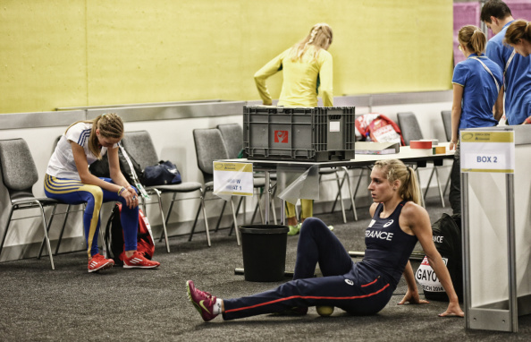
ÇAĞRI ODASI
(Call Room)

Slide 6
Isınma alanı ile yarışma alanı arasındaki geçişi düzenler.
Aşağıdaki kontroller yapılır;
  Sporcuların çıkış listesine uygunluğu
  Göğüs numaraları
  Yarışma giysileri (Resmi formalar)
  Reklamlar
  Ayakkabılar (Modelleri, Çivi sayıları, boyutları)

Slide 7
Yarışma alanına sokulmasına izin verilmeyecek malzemeler :
  Atma aletleri
  İzin verilenden daha çok ve/veya daha uzun çiviye sahip ayakkabılar
  Elektronik cihazlar; video, kasetçalar, radyo, CD, telsiz vericisi, mobil telefon ve benzeri

Slide 8
Ayakkabı;
  Her iki ayakta veya tek ayakta ya da çıplak ayak,
  Avantaj sağlayacak ekler yapılmamalı,
  En çok 11 çivi,
  Çivi boyutu yüksek ve cirit için en çok 12mm, diğerleri için 9mm,
  Taban kalınlıkları için Teknik Kurallar 5.13’ deki tabloya bakınız

Slide 9
Göğüs Numarası;
  Göğse ve sırta takılmalı,
  Atlayıcılar tek numara takabilir,
  Kesilmemeli, katlanmamalı,
  Uzun mesafeciler perfore (küçük delikler açılabilir) edebilir.
    Göğüs numarası olmadan yarışan sporcu
    diskalifiye edilir.(elinde taşıması kabul edilir)

Slide 10
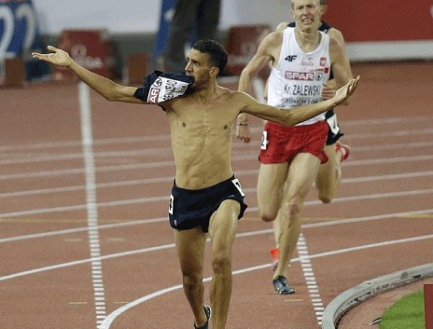
Notes:
2014 Avrupa Şampiyonası Fransız Mahiedine Mekhissi- önce sarı kart, jüriye yapılan itiraz sonucu kırmızı kart,DQ

Slide 11
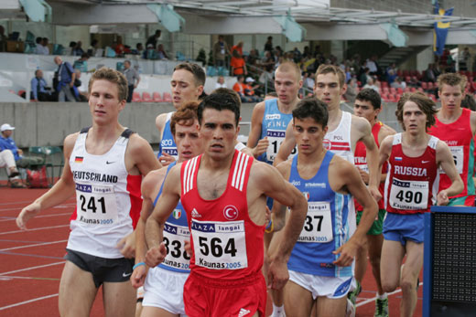
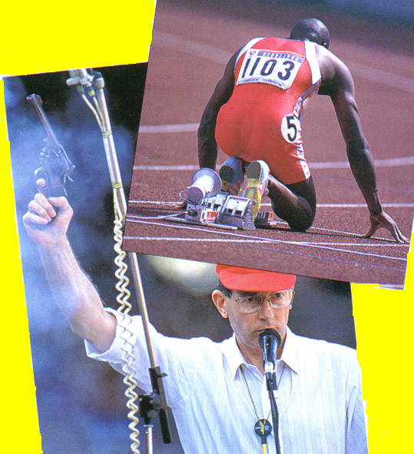
PİST YARIŞLARI

Slide 12
HATALI ÇIKIŞ
  Tabanca sesinden önce çıkış hareketine başlayan sporcu(lar) “hatalı çıkış” yapmış olur.
    Yüksek çıkışla başlayan yarışlarda erken
    çıkış hareketinin denge kaybı sonucu olduğu
    düşünülürse, “hatalı çıkış” verilmez.
  Hatalı çıkışı tespit etmek ve sporcuları geri çağırmak, Geri Çağırma Hakemlerinin sorumluluğundadır.

Slide 13

Bireysel branşlarda hatalı çıkışı yapan sporcu(lar), Çıkış Hakemi Yardımcısı tarafından kırmızı ve siyah (çapraz olarak ikiye bölünmüş) bir kart gösterilerek diskalifiye edilir.

Slide 14

Çoklu yarışmalarda, Hatalı çıkışı yapan sporcu(lar), Çıkış Hakemi Yardımcısı tarafından sarı ve siyah (çapraz olarak ikiye bölünmüş) bir kart gösterilerek uyarılır.
Sonraki hatalı çıkışı yapan sporcu(lar) diskalifiye edilir.
Notes:
Yaş gruplarında da uygulanır.

Slide 15

Eğer hatalı çıkış bir sporcudan kaynaklanmıyorsa ya da Başhakem, Çıkış Hakeminin hatalı çıkış kararına katılmıyorsa, tüm sporculara yeşil kart gösterilir.

Slide 16
SAAT HAKEMLERİ – Uygulama ve İpuçları
Kronometreyi avucunuzun içinde kavrayın, başparmağınız başlatma düğmesinin üzerinde hazır olsun.
Çıkış anında dikkatinizi kaybetmeyin, tabancanın ucuna odaklanın.
Özellikle sprint branşlarında, gerektiğini düşünürseniz, "yerlerinize dendi" ya da "takoza oturdular" gibi uyarılarda bulunun.
Sprint branşlarında yarışı en çok son on metreye kadar izleyin, sonra gözlerinizi varış çizgisine çevirin.

Slide 17
SAAT HAKEMLERİ – Uygulama ve İpuçları
Aynı zamanda Varış Hakemi görevi de yapıyorsanız, varışta kronometreye basın ama bakmayın, gözünüzle derecesini tuttuğunuz sporcuyu takip edin.
    Göğüs numarası kullanılmıyorsa, sporcunun yanına gitmeniz ve sekreter masasına kadar eşlik etmeniz gerekebilir.
      Sporcuya dokunmaktan kaçının! Belli bir mesafede yanında olmanız yeterlidir.
      Sıralama hakkında başka bir hakemle ihtilafınız varsa, sporcunun yanında tartışmayın.

Slide 18
RÜZGAR ÖLÇÜMÜ
100m : 10 saniye
200m : Yarışın lideri düzlüğe girdiği andan itibaren
10 saniye
100m engelli : 13 saniye
110m engelli : 13 saniye
Rüzgar ölçer, varış çizgisine 50 metre mesafede, 1. kulvarın dışına yerleştirilir.

Slide 19
Sporcunun arkasından 2 metre/saniye’den hızlı esen rüzgarın yardımıyla elde edilen derece rekor olarak kabul edilmez.
+ 2.0 m/sn : Rekor geçerli
+ 2.1 m/sn : Rekor geçersiz

Slide 20
KULVAR İHLALLERİ

Slide 21
KULVAR İHLALLERİ
Tamamı kulvarlarda koşulan
  100m,
  200m,
  400m,
  100m engelli / 110m engelli,
  400m engelli,
  4x100m bayrak yarışlarında,
ikinci adamların ilk virajdan sonra iç kulvara geçtikleri
4x400m bayrak yarışında,
ilk 100 metresi kulvarlı koşulan 800 metrede

Slide 22
KULVAR İHLALLERİ
  Kulvarsız koşularda, virajda iç sahayı çevreleyen bordüre/çizgiye ya da bordürün/çizginin iç tarafına bir kere basar ve bundan maddi bir avantaj elde etmez ve başka bir sporcuyu ilerlemesini engelleyecek şekilde itmez ya da engellemezse
sporcu diskalifiye edilmez.

Slide 23
KULVAR İHLALLERİ
  virajda kendi kulvarının solundaki kulvara geçen,
  virajda sağındaki kulvara geçerek veya düzlükte kulvar değiştirerek başka bir yarışmacıya engel olan
sporcu diskalifiye edilir.

Slide 24
KULVAR İHLALLERİ
  Düzlükte bordüre/çizgiye ya da bordürün/çizginin iç tarafına basarak maddi avantaj sağlayan
sporcu diskalifiye edilir.

Slide 25
KULVAR İHLALLERİ
  Düzlükte bordüre/çizgiye ya da bordürün/çizginin iç tarafına basarak maddi avantaj sağlayan
sporcu diskalifiye edilir.

Slide 26
KULVAR İHLALLERİ
Maddi avantaj;
Yarış anında önü kapanmış bir sporcunun, bundan kurtulmak için pistin iç kenarına basması veya pistin iç tarafında koşması dahil, herhangi bir şekilde yarıştaki sıralamasını iyileştirmesini de kapsar.

Slide 27
Başka bir sporcu tarafından kendi kulvarının dışına itilen ve bundan bir avantaj sağlamayan sporcu diskalifiye edilmez.
Virajda sağındaki kulvara geçerek veya düzlükte kulvar değiştiren ancak başka bir sporcuya engel olmayan sporcu diskalifiye edilmez.
Bu istisnaların dışında Başhakem, yardımcı hakemin raporunu yeterli bulursa, kendi kulvarı dışında koşan sporcuyu diskalifiye edecektir.
Yarışma sonuçlarında diskalifikasyona ilişkin kuralın maddesi belirtilir.

Slide 28
ENGELLİ KOŞULARDA HATALAR
  Bacağı engel düzleminin altından geçen,
  El, vücut veya savurma bacağının ön tarafıyla herhangi
  bir engeli deviren veya yerinden oynatan
  Başka kulvardaki engeli deviren/ yerini değiştiren
sporcu diskalifiye edilir.

Slide 29
ENGELLİ KOŞULARDA HATALAR
  El, vücut veya savurma bacağının ön tarafıyla herhangi bir engeli deviren veya yerinden oynatan sporcu diskalifiye edilir.
“Savurma bacağının ön tarafı ifadesi”, bacağın üst kısmından ayağın sonuna kadar olan uzvun tamamını kapsamaktadır.

Slide 30
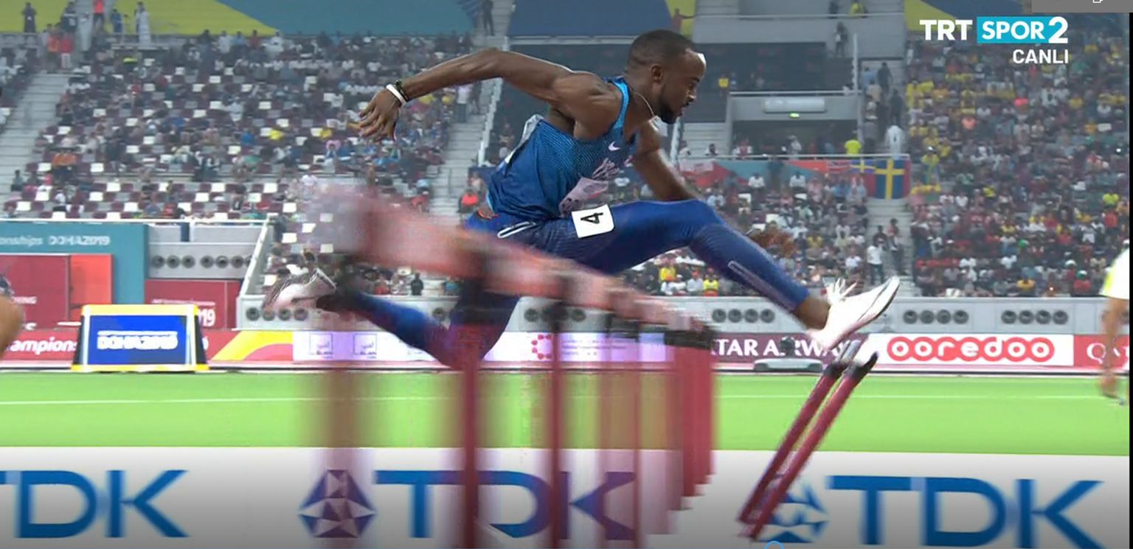
ENGELLİ KOŞULARDA HATALAR
  Ayak tabanı ile engeli deviren sporcu kesinlikle diskalifiye edilmez!

Slide 31
BAYRAK YARIŞLARI

Slide 32
ATLETİZM HAKEM KURSU
BAYRAK YARIŞLARI (4x100m, 4x400m)
  Bayrak değiştirme alanı, pisti enine kesen 5cm’lik çizgilerle belirlenmiştir.
  4x100 metrede bayrak, 30 metrelik değiştirme alanında el değiştirmelidir.
  4x400 metrede bayrak, 20 metrelik değiştirme alanında el değiştirmelidir.
  Karışık bayrak yarışında bayrak, birinci ve ikinci değişim 30 metrelik alanda yapılmalıdır.
  Bayrak alacak sporcu, değiştirme alanının içinde beklemelidir.ÖNEMLİ

Slide 33
BAYRAK YARIŞLARI
4x400 metrede,
  İlk turun tamamı ve ikinci turun ilk virajı kulvarlı koşulur,
  İkinci sporcular kendi kulvarlarında bayrak alırlar ve içeri girme çizgisine kadar kulvarlarında koşarlar,
  Üçüncü ve dördüncü sporcular, varış çizgisinin 10m gerisindeki değiştirme alanı başlangıcında, hakem nezaretinde, takım arkadaşlarının 200m geçiş sırasında sıralanırlar, bayrak alana kadar pozisyonlarını değiştiremezler.(yerini değiştirme diskalifiye nedenidir)

Slide 34
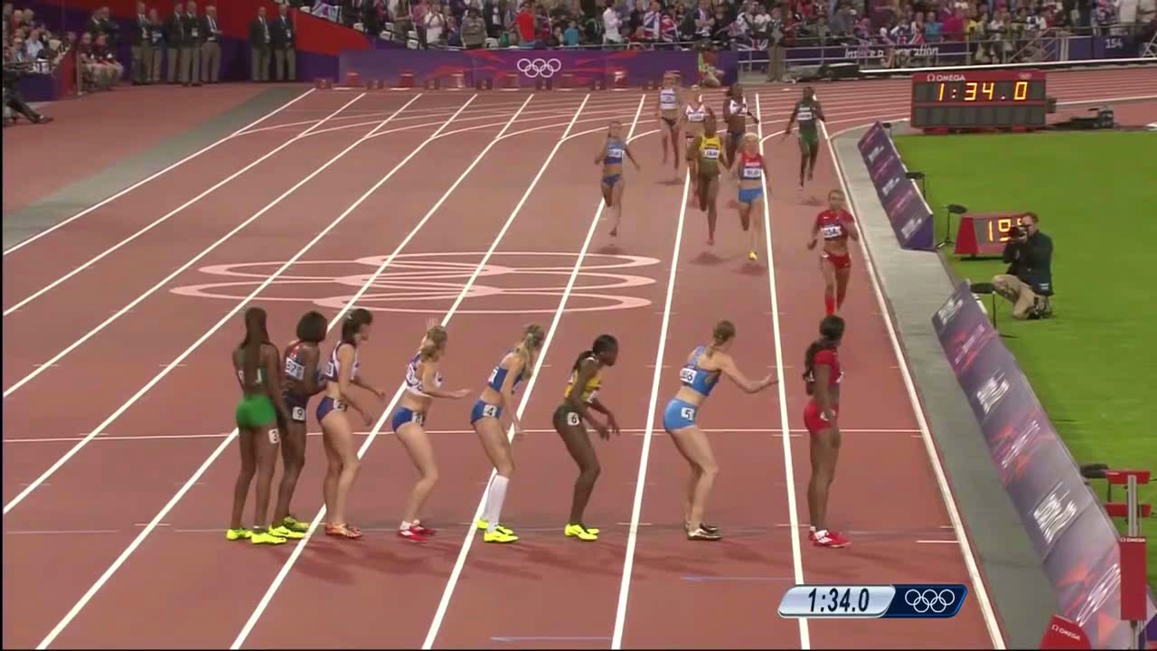

Slide 35
BAYRAK YARIŞLARI
- Bayrak yere düşerse, düşüren sporcu tarafından yerden
alınmalıdır,
- Sporcu, düşen bayrağı almak için kulvarından ayrılabilir,
ancak yarış mesafesini kısaltamaz,
- Bayrağı takım arkadaşına veren sporcu, pisti hiçbir sporcuyu
engellemeden terketmelidir,
- Rakibini engelleyen, takım arkadaşını iten sporcunun takımı
diskalifiye edilir.

Slide 36
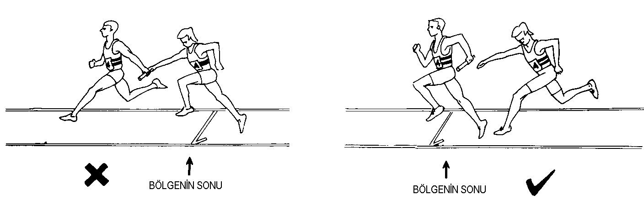
Değiştirme alanında olabilecek hatalar için bayrağın pozisyonu gözlemlenmelidir.
Bayrak değişimi, alan sporcu bayrağa temas ettiği anda başlar, sadece alan koşucunun elinde olduğu anda tamamlanır.

Slide 37
PİST YARIŞLARI - Genel
Pisti terk etme
Pisti gönüllü olarak terk eden sporcunun, yarışmaya devam etmesine izin verilmez.
  Yarışı bitirmedi (DNF) olarak kaydedilir.
  Yarışa devam etmek isterse, Başhakem tarafından diskalifiye edilir.

Slide 38
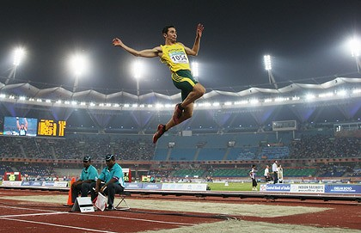
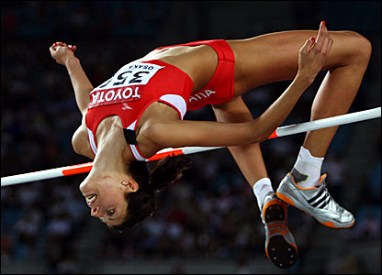
ATLAMALAR

Slide 39
UZUN VE ÜÇADIM ATLAMA
Yarıştan önce havuza deneme koşuları ve atlayışları yapılabilir, ancak yarış başladıktan sonra denemeye izin verilmez.
  Isınma atlayışı sayısına ilişkin sınırlama yoktur, yarış başlama saatine uygun şekilde ısınma yapılabilir.
Sporcu, koşu yolu kenarına en çok 2 (iki)adet olmak kaydıyla markör koyabilir.
  Tebeşir ya da silinemeyen benzeri malzeme kullanılamaz.
Notes:
Yatay Atlamalar diye de adlandırılır

Slide 40
UZUN VE ÜÇADIM ATLAMA
Yarışta sekizden fazla sporcu varsa;
  her sporcuya üç hak verilir,
  geçerli en iyi performansı elde eden sekiz sporcuya üç hak daha verilir. (Sekizincilikte beraberlik var ise, Kurala uygun şekilde bozulur.)
Yarışta sekiz veya daha az sporcu varsa, her birine altı hak verilir.
Her iki durumda da son üç hak için yarışma sırası, ilk üç hak sonundaki sıralamanın tersi olacaktır.
Notes:
Yaş gruplarında farklı sayıda hak verilebilir.

Slide 41
UZUN VE ÜÇADIM ATLAMA :
Yarışta sekizden fazla sporcu varsa;
  her sporcuya üç hak verilir,
  geçerli en iyi performansı elde eden sekiz sporcuya üç hak daha verilir. (Sekizincilikte beraberlik var ise, Kurala uygun şekilde bozulur.)
Yarışta sekiz veya daha az atlet varsa, her birine altı hak verilir.
Her iki durumda da son üç hak için yarışma sırası, ilk üç hak sonundaki sıralamanın tersi olacaktır.
Notes:
Farklı yaş gruplarında daha az hak verilebilir.

Slide 42
ATLAYIŞ SÜRESİ (Uzun ve Üçadım)
Sektör atlayışa hazırlandıktan sonra
Lider tarafından yapılan çağrıdan itibaren
1 dakika
Aynı atletin birbirini izleyen iki atlayışı için
2 dakika

Slide 43
Süresi içinde koşusuna başlamayan sporcu faul yapmış sayılır.
Koşuya başlayan sporcu, süresi içinde olmak şartıyla durup, geri dönebilir ve atlayışa tekrar başlayabilir.
Sürenin dolmasına 15 saniye kala sarı bayrak kaldırılır ve süre dolana dek havada tutulur.
Sporcunun görebildiği bir konumda zaman göstergesi olmalıdır.

Slide 44
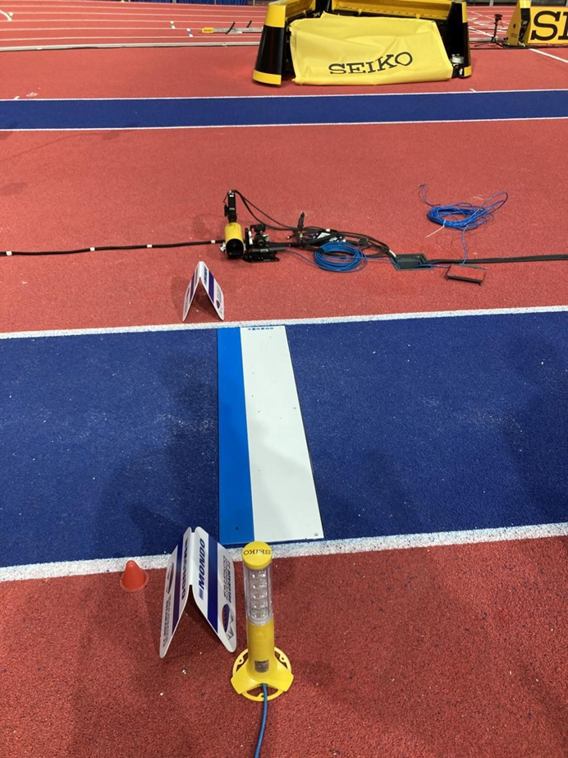
BASMA (SIÇRAMA) TAHTASI
Yatay atlamalarda macun tahtası kullanımı opsiyonel hale getiriliyor (1 Kasım 2021’den itibaren). Macun tahtası kullanılmadığı durumlarda video teknolojisi kullanılacaktır.

Slide 45
Koşarken veya atlama esnasında basma tahtasından ilerideki bir noktaya vücudunun herhangi bir kısmı temas eden,
Basma tahtasının uçlarının dışarısından sıçrayan,
Koşu veya atlayış anında takla atan,
Düşüş esnasında kum havuzunda bıraktığı basma tahtasına en yakın izden daha geride ve havuz dışında bir yere temas eden,
Atlayış sonucunda kum havuzunda bıraktığı basma tahtasına en yakın izden daha geriden havuzdan çıkan,
sporcuların atlayışları geçersiz sayılır; faul kaydedilir.

Slide 46
Basma tahtasına varmadan önce sıçrayan sporcunun atlayışı geçerlidir.
Sporcunun, basma tahtasından önce, koşu yolunu sınırlayan 5cm’lik çizgilere veya bu çizgilerin dışına basması veya bir süre koşu yolunun dışında koşması bir faul değildir.

Slide 47
UZUN/ÜÇADIM HAKEMLERİ – Uygulama ve İpuçları
Lider, basma tahtasının hizasında konumlanmalı.
    Tercihen bir tabure ya da alçak sandalyede oturmalı.
Sıçramada yapılan faulü sözle söylemeyin, sadece bayrak kaldırın.
Sıçramada bir hata yoksa, yarışmacı havuzu terk edene kadar bayrak kaldırmayın.
Gerektiğinde, düşme alanındaki hakem (sıfır ucunu tutan hakem olabilir) havuzdan çıkışta yapılan hatayı Lider’e işaret etmeli.

Slide 48
UZUN/ÜÇADIM HAKEMLERİ – Uygulama ve İpuçları
Çok sayıda sporcunun yer aldığı yarışlarda, bir sıralama/çağrı hakeminin görevlendirilmesi yararlı olur.
Yarış başlamadan önce, sektörde tüm sporcular için yeterli markör bulunduğundan emin olun.
    Yeterli markör = Yarışmacı sayısı X 2
Markör amaçlı ayakkabı, şişe vb. malzemelerin kullanılmasına izin vermeyin.
    Sadece organizatör tarafından sağlanmış küp markörler ya da yapışkan bant kullanılabilir, organizasyon sağlamıyorsa sporcu kendi bantını kullanabilir.

Slide 49
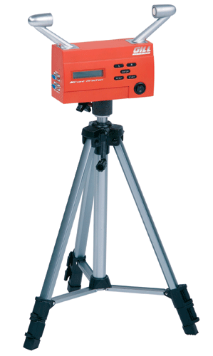
Rüzgar ölçümü
Rüzgar ölçme aleti,
basma tahtasına 20 metre ve
koşu yoluna en çok 2 metre
mesafeye yerleştirilir.

Slide 50
Uzun atlamada sporcu basma tahtasından 40 metre, üçadım atlamada 35 metre uzaklıktaki, koşu yolu kenarında bulunan işaretli noktayı geçtiği anda 5 saniyelik bir süre için rüzgar ölçülür.
Sporcu, 40 veya 35 metreden daha kısa bir mesafe koşarak atlayışını gerçekleştirecekse, rüzgar hızı sporcu koşmaya başladığı andan itibaren 5 saniye süreyle ölçülmelidir.

Slide 51
Atletin arkasından 2 metre/saniye’den hızlı esen rüzgarın yardımıyla elde edilen derece rekor olarak kabul edilmez.
+ 2.0 m/sn : Rekor geçerli
+ 2.1 m/sn : Rekor geçersiz

Slide 52
YÜKSEK VE SIRIKLA ATLAMA
  Lider, yarışın başlangıç yüksekliğini ve çıta yükselme aralıklarını ilan eder.
  Yarıştan önce Lider, her sporcuya, yarışa başlamak istediği yüksekliği sorar ve yarışma sekreterine kaydettirir.
  Sporcular, yarıştan önce Lidere bildirdikleri başlama yüksekliklerini yarış devam ederken değiştirebilirler.(Ancak çıta yüksekliği geri indirilemez)
  Sporcular yarıştan önce deneme koşuları ve atlayışları yapabilirler, yarış başladıktan sonra denemeye izin verilmez.

Slide 53
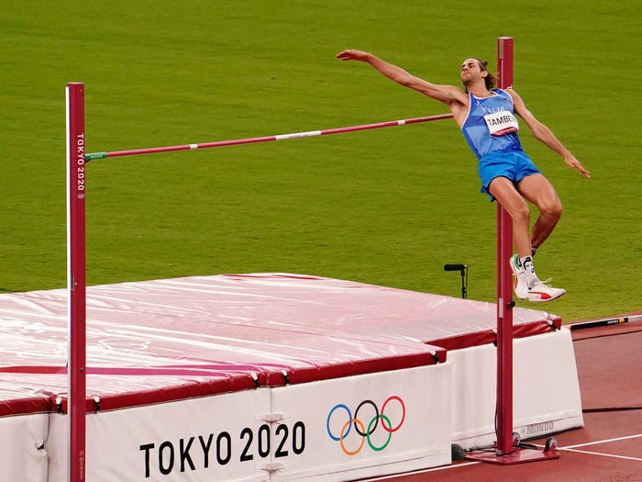
Hakemler, yarış boyunca çıtayı, her atlayışta
aynı yüzü öne, aynı yüzü üste gelecek şekilde yerleştirmelidirler.
Çıta her yükseltilişinde, yükseklik kontrol edilmelidir.

Slide 54
-Birbirini izleyen üç atlayışında hata yapan sporcu elenir.
Buna göre, sporcular her yükseklikte üç deneme yapabilirler.
-Sporcu, herhangi bir yüksekliği, hiç denemeden veya bir hatalı atlayıştan sonra veya iki hatalı atlayıştan sonra pas geçebilir.
-Sporcu, pas geçtiği bir yükseklikte deneme yapamaz.

Slide 55
Yüksek ve sırıkla atlamada;
  Geçerli bir atlayış "0" sembolü ile,
  Geçersiz atlayış "X" sembolü ile,
  Pas geçilen atlayış " - " ile
gösterilir.

Slide 56
Yarışta tek sporcu kalmadıkça;
  çıta yükselme aralığı hiçbir zaman, yüksek atlamada 2 cm, sırıkla atlamada 5 cm’den daha az olamaz,
  çıta yükselme aralığı artamaz.

Slide 57
ATLAYIŞ SÜRELERİ
Yüksek Sırık
3’ten fazla yarışmacı 1 dk 1 dk
2 – 3 yarışmacı 1,5 dk 2 dk
1 yarışmacı 3 dk 5 dk
Birbiri ardına atlayışlar 2 dk 3 dk

Slide 58
Yarışmayı kazandığı kesinleşmiş sporcu, dünya rekoru ya da o yarışla ilgili bir rekor denemesi yapacak ise,
sporcunun deneme süresine 1 dakika ilave edilir.

Slide 59
Yüksek atlamada sporcu;
  çift ayakla sıçrarsa,
  atlayışını yaparken temas etmesi sonucu çıta, desteklerinin üzerinde kalmazsa,
  atlayışını yapmadan önce dikmelerin arasından veya dışından dikmelerin yakın kenarının düşey düzleminin ötesine temas ederse,
atlayış geçersiz sayılır, yarışma cetveline faul olarak kaydedilir.

Slide 60
Yüksek atlamada yarışmacı;
  çift ayakla sıçrarsa,
  atlayışını yaparken temas etmesi sonucu çıta, desteklerinin üzerinde kalmazsa,
  atlayışını yapmadan önce dikmelerin arasından veya dışından dikmelerin yakın kenarının düşey düzleminin ötesine temas ederse,
atlayış geçersiz sayılır, yarışma cetveline faul olarak kaydedilir.

Slide 61
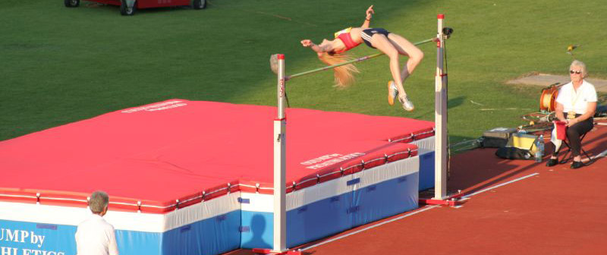
Her dikmenin 3 metre dışındaki noktalar arasında 5 cm genişliğinde çizgi çizilmelidir.

Slide 62
Sporcunun ayağı, sıçrayış sırasında mindere değer ve hakemler bu durumun sporcuya bir avantaj sağlamadığına karar verirse, atlayış geçerli sayılacaktır.
Lider, çıtanın rüzgar ya da başka bir harici güç nedeniyle düştüğünü belirleyebilir; bu durumda kendi görüşüne göre çıta, sporcu üzerinden geçtikten sonra düştüyse atlayışı geçerli sayabilir veya atlayış tamamlanmamış ise sporcuya yeni bir hak verebilir.

Slide 63
Yüksek atlamada koşu yolu uzunluğu en az 15 metre olmalıdır.
Sporcular, koşu ve sıçrama esnasında kendilerine yardımcı olabilecek, organizatörler tarafından sağlanmış bir veya iki markörü (bant) kullanabilirler.
Eğer markör sağlanmamışsa, sporcular bu amaç için yapışkan bant kullanabilirler, ancak tebeşir ya da benzer maddeler kullanılmasına izin verilmez.

Slide 64
Sırıkla atlamada,
sporcular dikmelerin, düşme alanı yönünde 80 cm’den daha fazla olmamak kaydıyla, hareket ettirilmesini isteyebilir.
Lider, yarışma öncesinde sporculara, dikmeleri istedikleri konumu sorar ve yarışma sekreterine kaydettirir.
Sporcu dikme pozisyonlarında istediği zaman değişiklik yapabilir.
  Atlayış için çağrılmadan önce Lidere bildirmeli.
  Çağrıldıktan sonra talep ederse, atlayış süresi başlatılmış olacak, dikmelerin yeni pozisyona getirilmesi esnasında süre işleyecektir.

Slide 65
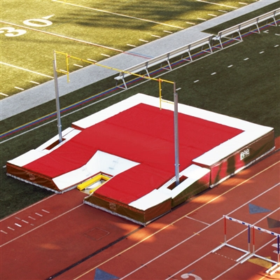

Slide 66
Sırıkla atlamada sporcu;
  atlayışını yaparken temas etmesi sonucu çıta, desteklerinin üzerinde kalmazsa,
  atlayışını yapmadan önce vücudunun herhangi bir kısmı ya da sırığıyla dikmelerin arasından veya dışından kazanın düşey düzleminin ötesine temas ederse ,
atlayış geçersiz sayılır, yarışma cetveline faul olarak kaydedilir.

Slide 67
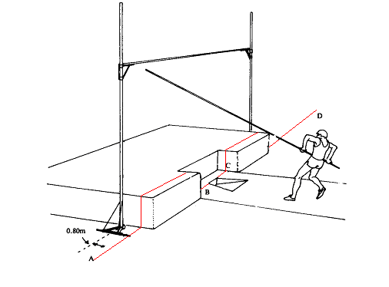

Slide 68
Sırıkla atlamada sporcu;
  atlayışını yaparken temas etmesi sonucu çıta, desteklerinin üzerinde kalmazsa,
  atlayışını yapmadan önce vücudunun herhangi bir kısmı ya da sırığıyla dikmelerin arasından veya dışından kazanın düşey düzleminin ötesine temas ederse ,
  ayakları yerden kesildikten sonra ellerinin yerini değiştirir veya üstteki elini daha yukarıdaki bir noktaya götürürse,
  havadayken düşmekte olan çıtayı elleriyle yerine yerleştirirse
atlayış geçersiz sayılır, yarışma cetveline faul olarak kaydedilir.

Slide 69
Dikmelerin ve çıtanın ters yönünde düşüyor olmadıkça, sırığa dokunulmasına izin verilmez.
  Dokunulursa ve Başhakemin görüşünde sırığa dokunulmaması halinde çıtayı düşürme ihtimali varsa, çıta yerinde kalsa dahi atlayış geçersiz sayılır; faul olarak kaydedilir.
Atlayış sırasında sporcunun sırığı kırılırsa, hata sayılmaz ve yeni bir hak verilir.

Slide 70
Sporcu, sırığın üzerine ya da ellerine kavramayı kolaylaştırıcılar sürebilir.
Sporcunun eldiven kullanmasına izin verilir.
Sporcunun, yaklaşma koşusu sırasında koşu yolunu sınırlayan çizgilerin üzerine basması ya da dışında koşması hata sayılmaz.
Atlayış anında sırık, atlama kazanına saplandıktan sonra mindere dokunursa hata sayılmaz.

Slide 71
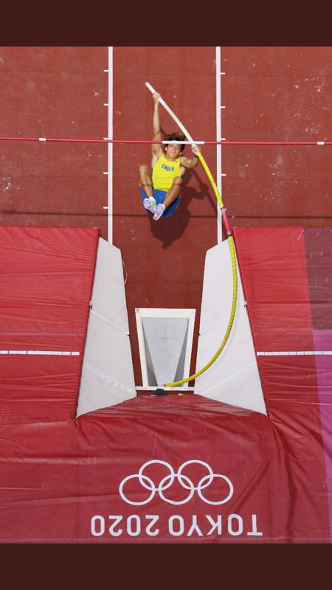
Sporcular, yarışma sırasında kendi özel sırıklarını kullanabilirler.
Kişisel bir sırığı diğer sporcular kullanamazlar.
Koşu yolu uzunluğu en az 40 metre olmalıdır. Koşuyolu genişliği ise 1.22 metre olup, 5 cm’lik çizgilerle sınırlanmıştır.

Slide 72
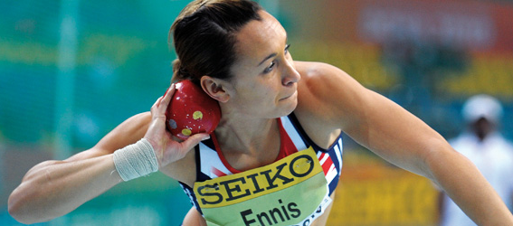
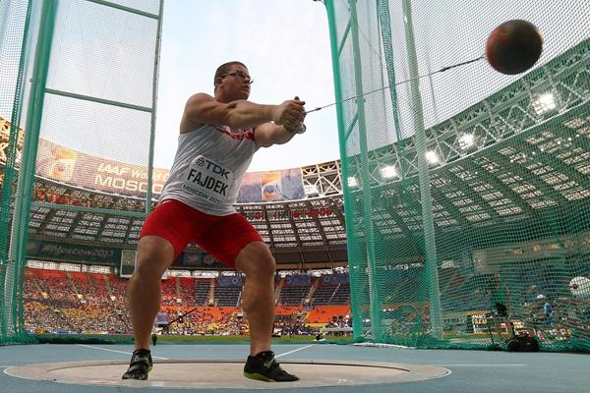
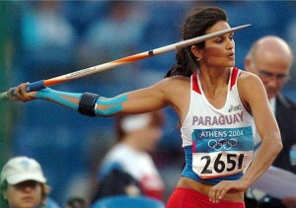
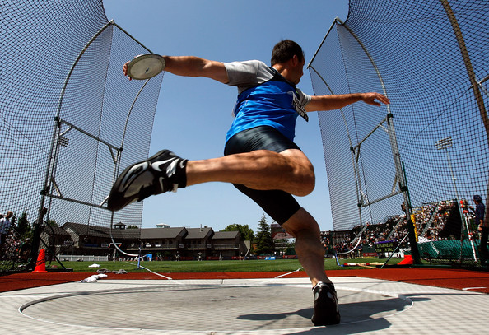
ATMALAR

Slide 73
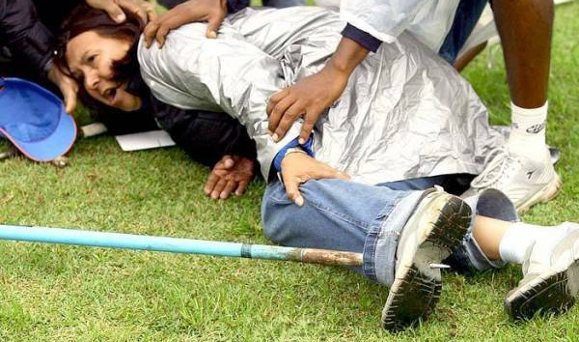
GÜVENLİK !!!
  Atış alanındayken sektöre arkanı dönme !
  Atma aletini atış alanından geriye atma, taşı !

Slide 74
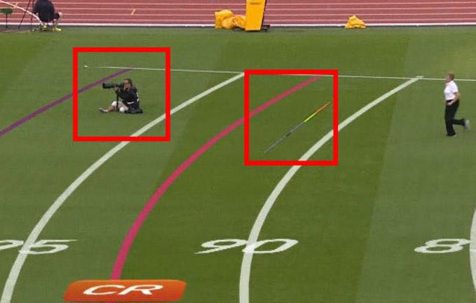

Slide 75
Tüm atışlar hakem kontrolünde olmalı,
Isınma atışları, yarışma sıralamasıyla ve hakem kontrolünde yapılmalı,
  Isınma atlayışı sayısına ilişkin sınırlama yoktur, yarış başlama saatine uygun şekilde ısınma yapılabilir.
Yarışma başladıktan sonra atma aletleri ısınma amaçlı kullanılmamalı.

Slide 76
Yarışta sekizden fazla sporcu varsa;
  her sporcuya üç hak verilir,
  geçerli en iyi performansı elde eden sekiz sporcuya üç hak daha verilir. (Sekizincilikte beraberlik var ise, Kurala uygun şekilde bozulur.)
Yarışta sekiz veya daha az sporcu varsa, her birine altı hak verilir.
Her iki durumda da son üç hak için yarışma sırası, ilk üç hak sonundaki sıralamanın tersi olacaktır.

Slide 77
Yarışta sekizden fazla sporcu varsa;
  her sporcuya üç hak verilir,
  geçerli en iyi performansı elde eden sekiz sporcuya üç hak daha verilir. (Sekizincilikte beraberlik var ise, Kurala uygun şekilde bozulur.)
Yarışta sekiz veya daha az sporcu varsa, her birine altı hak verilir.
Her iki durumda da son üç hak için yarışma sırası, ilk üç hak sonundaki sıralamanın tersi olacaktır.

Slide 78
ATIŞ SÜRESİ
Sektör atışa hazırlandıktan sonra
Lider tarafından yapılan çağrıdan itibaren
1 dakika
Aynı sporcunun birbirini izleyen iki atışı için
2 dakika
Yarışta 2-3 sporcu varsa, ilk atıştan sonraki her atış için
1 dakika

Slide 79
Süresi içinde atış hareketine başlamayan sporcu faul yapmış sayılır.
Atış hareketine başlayan sporcu, süresi içinde olmak şartıyla durup, tekrar atışa başlayabilir.
Sürenin dolmasına 15 saniye kala sarı bayrak kaldırılır ve süre dolana dek havada tutulur.
Sporcunun görebildiği bir konumda zaman göstergesi bulunmalıdır.

Slide 80
Çemberden yapılan atışlarda;
  Sporcu çembere herhangi bir yerinden girebilir.
  Çemberin hemen gerisine ya da bitişiğindeki zemin üzerine yerleştirilmesi şartıyla bir markör kullanılabilir.
  Sporcu atıştan sonra çemberi terk ederken, çember dışıyla ilk teması çapın gerisine olmalı; çemberden kurala uygun ayrılmayan sporcunun o denemesi faul olarak kaydedilir.
  Atış yaparken, ilk rotasyon sırasında çember merkezinin gerisinde meydana gelmesi hariç, dışına temas edilmesi fauldür.

Slide 81
Atma aleti yere düşmeden çemberin, cirit atmada koşu yolunun terkedilmesi fauldür.
Güllenin, diskin, çekicin kafasının, ciritin ucunun yerle ilk temasının atış açısı çizgisiyle veya atış açısı çizgisinin dışıyla olması fauldür.
Atışın tamamlanması için, atma aletinin atış alanında herhangi bir cisme çarpmadan yere düşmüş olması gerekir, aksi takdirde sporcuya bir hak daha verilir.

Slide 82
Atma aletleri organizatör tarafından sağlanır ve yarış sektörüne Teknik Direktör tarafından kontrol edildikten sonra çıkarılır.
Sporcu kendi atma aletlerini yarışa sokmalarına izin verilir; kişisel atletler yarıştan önce Teknik Direktöre teslim edilmelidir.
Yarışa kabul edilen ve sektöre çıkarılan kişisel atma aletleri, tüm sporcular tarafından kullanılır.

Slide 83
Ölçüm, güllenin yerde açtığı çukurun çembere en yakın izi ile çarpma takozunun iç kenarı arasında yapılır.
Ölçümde çelik metre, çemberin merkezinden geçecek şekilde tutulmalıdır.

Slide 84
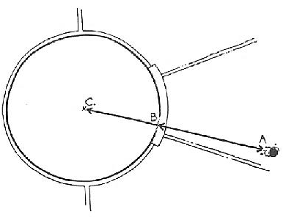
Güllenin yerde açtığı çukurun çembere en yakın izi
Çarpma takozunun iç kenarı
Çemberin merkezinden geçecek şekilde

Slide 85
Disk atma;
  Çemberden yapılır.
  Güvenlik kafesi kullanılır.
  Sabit pozisyondan başlanır.
  Ölçüm, diskin yerde açtığı çembere en yakın iz ile çemberin iç kenarı arasında yapılır.
  Ölçümde çelik metre, çemberin merkezinden geçecek şekilde tutulmalıdır.

Slide 86
Çekiç atma;
  Çemberden yapılır.
  Güvenlik kafesi kullanılır.
  Sabit pozisyondan başlanır.
  Ölçüm, çekicin kafasının yerde açtığı çembere
  en yakın iz ile çemberin iç kenarı arasında yapılır.
  Ölçümde çelik metre, çemberin merkezinden geçecek şekilde tutulmalıdır.

Slide 87
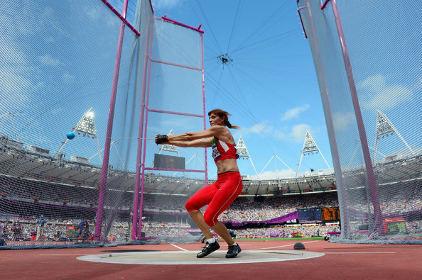
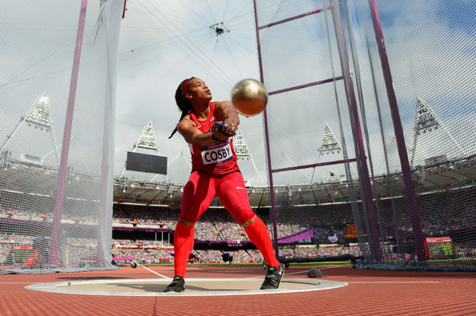
Sağ elini kullanan sporcu atış yaparken kafesin sol kapısı,
sol elle atış yapılırken sağ kapısı kapatılır.

Slide 88
Atma aleti elden çıktıktan sonra, disk ya da çekicin herhangi bir kısmı kafesin yakın tarafına (sporcu atış alanına bakarken sağ elle atış yapan sporcu için kafesin sağ tarafına, sol elle atış yapan sporcu için kafesin sol tarafına) çarpar ve düşme alanına kafes sınırları içinde düşerse, bu durum hata olarak değerlendirilmeyecektir.

Slide 89
Atma aleti elden çıktıktan sonra, diskin veya çekicin baş kısmının kafesin uzak tarafına (sporcu atış alanına bakarken sağ elle atış yapan sporcu için kafesin sol tarafına, sol elle atış yapan sporcu için kafesin sağ tarafına) çarpması HATA olarak kabul edilecektir.

Slide 90
Sporcu atış için hazırlık dönüşlerini yaparken çekiç, çemberin içinde veya dışında yere veya çembere temas ederse, bu bir faul değildir.
  Sporcu isterse, süresi içinde durup atışa tekrar başlayabilir.
Atış esnasında çekiçin kafası ile tel kısmı ayrılırsa, sporcuya bir hak daha verilir.

Slide 91
Cirit atma;
Sporcu, ciriti koşarak veya durarak atılabilir.
Koşu yolunun kenarına koymak şartıyla en fazla iki adet markör kullanabilir.
Cirit tutamaktan tutulur, omuz veya ciriti fırlatan kolun üst bölümü üzerinden atılır.
Sporcu, cirit elinden çıkana dek, sırtı atış yönüne bakacak şekilde ekseni etrafında dönemez.
Sporcunun koşuya başladıktan sonra koşu yolunu sınırlayan çizgilere teması bir fauldür.
Ciritin metal ucunun yerle ilk teması açı çizgisi veya açı çizgisinin dışıyla olması fauldür.

Slide 92
Cirit atışının geçerli olması için, ciritin diğer bölümlerinden önce metal başın yerle temas etmesi gerekir… ÖNEMLİ (AÇI OLUŞTURACAK ŞEKİLDE)

Slide 93
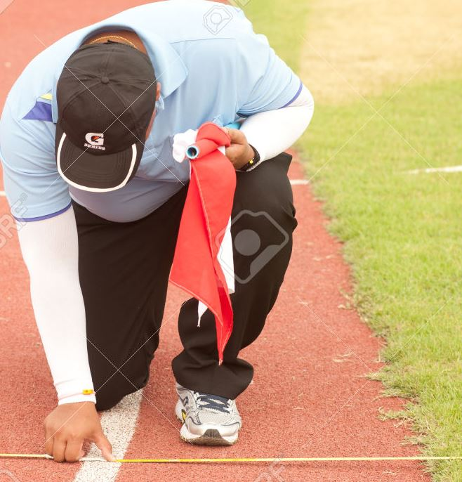
Ölçüm, ciritin ucunun yerde bıraktığı koşu yoluna
en yakın iz ile koşu yolunu atış alanına
doğru sınırlayan 7cm’lik yayın iç kenarı
arasında yapılır.
Ölçümde çelik metre, atış yayının
8 metre gerisinden işaretli merkezden
geçecek şekilde tutulmalıdır.

Slide 94
Cirit yarışına başlamadan önce,
atış yayının uçlarından 4m (dört metre) geriye bir çizgi çizilmesi
ya da varsayılacak çizginin iki yanına markör koyulması gerekmektedir.
Sporcu, ciritin düşme alanına temas etmesinden sonra, bu çizginin gerisine çıktığı anda koşu yolunu terk etmiş sayılır.
Sporcunun koşu yolunu, bu çizgi ile atış yayı arasından terk etmesi faul değildir.

Slide 95
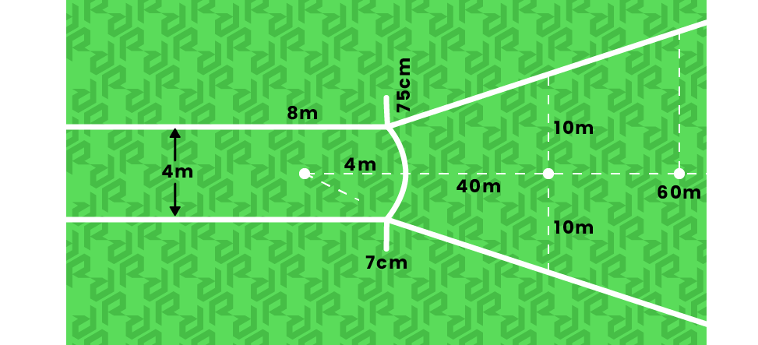
.

Slide 96
Koşu yolu en az 30 metre uzunluğunda olmalıdır.
Koşu yolu genişliği 4 metredir.
Ciriti atış anında veya havadayken kırılan atlete bir hak daha verilir.

Slide 97
Bandaj : Tüm branşlar
(iki veya daha fazla parmak birlikte bandajlanamaz)
Eldiven : Çekiç (parmaklar kesik), sırık
Dirseklik : Tüm branşlar
Bileklik : Tüm branşlar
Kemer : Tüm branşlar
Toz : Tüm branşlar (ellere)
+ çekiçte eldivene, güllede boyuna

Slide 98
ALAN YARIŞMALARINDA
ÇİZELGE KULLANIMI
ve
BERABERLİKLERİN ÇÖZÜMÜ

Slide 99
Atmalarda ve yatay atlamalarda
iki veya daha çok sporcu arasında beraberlik varsa;
en iyi ikinci derecelere bakılır.
  Beraberlik devam ediyorsa, en iyi üçüncü derecelere, ….

Slide 100
1 2 3 4 5 6
A 43.81 X 46.61 X 44.21 X
B X 44.21 – 44.17 X 46.61
C X 46.61 45.54 46.15 43.90 X
1. C 46.61
2. B 46.61
3. A 46.61

Slide 101
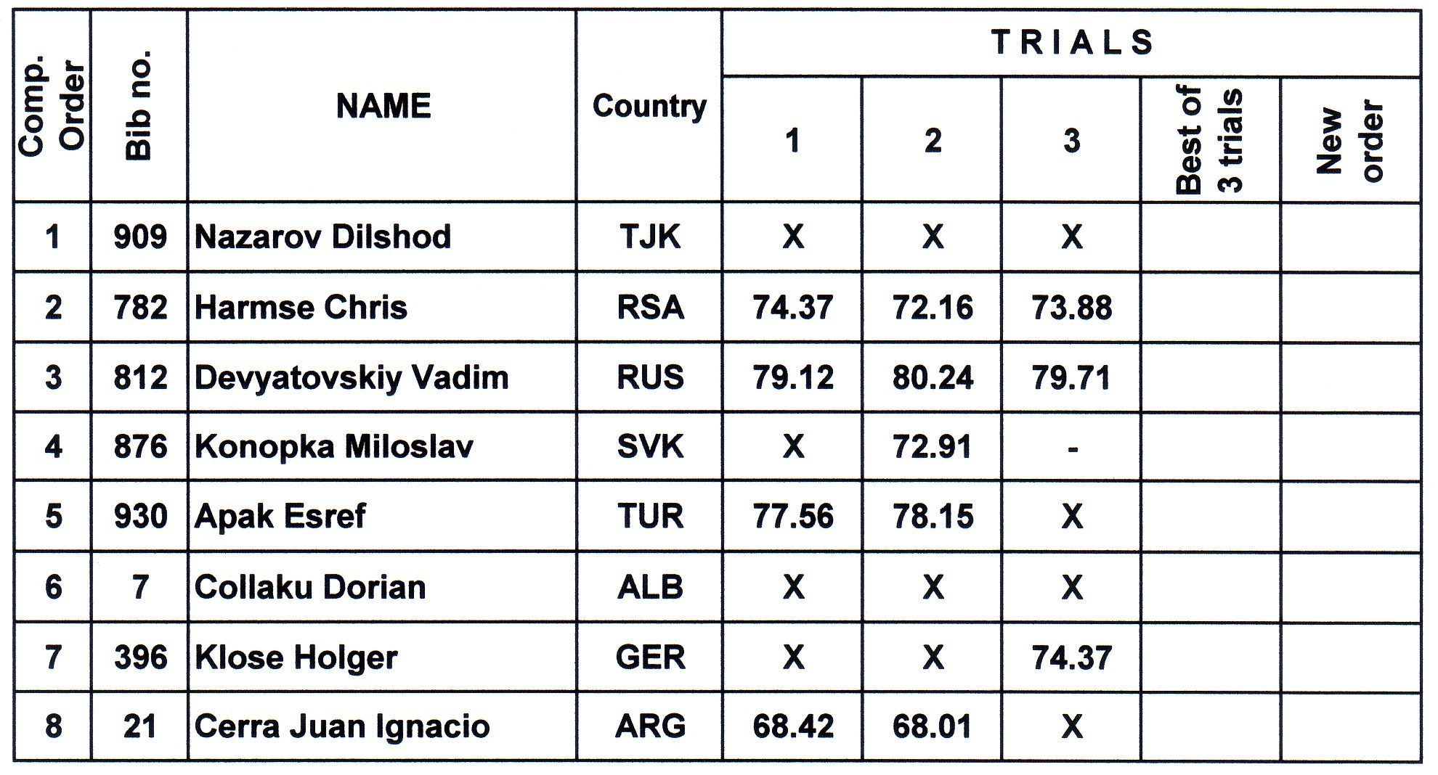
NM
1
74.37
6
80.24
8
72.91
4
78.15
7
NM
2
74.37
5
68.42
3

Slide 102
Sekiz veya daha az sporcunun yer aldığı yarışlarda, ilk üç haklarda geçerli atış/atlayış yapamamış birden fazla sporcu varsa, bu sporcular diğer üç haklarını diğer sporculardan önce ve orijinal sıralarında kullanırlar.

Slide 103
Dikey atlamalarda beraberliğin çözümü:
  Beraberliğin tanımı
İki veya daha fazla sporcunun, başarılı oldukları
son yüksekliği aynı haklarında geçmiş olmaları.

Slide 104
2.00 2.05
A 0 XXX
B 0 XXX
BERABERLİK VAR

Slide 105
2.00 2.05
A X0 XXX
B X0 XXX
BERABERLİK VAR

Slide 106
2.00 2.05
A XX0 XXX
B XX0 XXX
BERABERLİK VAR

Slide 107
2.00 2.05
A 0 XXX
B X0 XXX
BERABERLİK YOK

Slide 108
2.00 2.05
A X0 XXX
B XX0 XXX
BERABERLİK YOK

Slide 109
Son geçilen yükseklikte, daha az sayıda atlayış yapmış olan sporcu, sıralamada daha üstte yer alır.

Slide 110
Eğer beraberlik varsa, geçilen son yükseklik dahil olmak üzere, yarışın başlangıcından itibaren en az hatalı atlayış yapan sporcu üst sıraya yükseltilir.

Slide 111
1.80 1.85 1.90 1.95 2.00
A 0 0 0 X0 XXX
B - 0 - X0 XXX
C - - - X0 XXX
ÜÇ SPORCU BERABERE !

Slide 112
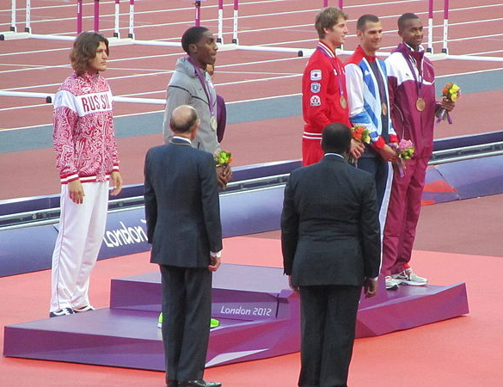

Slide 113
 |  | 2.20 | 2.25 | 2.29 | 2.33 | 2.36 | 2.38 | 2.40
1 | Ivan Ukhov | O | O | XO | O | O | O | X
2 | Erik Kynard | O | XO | O | O | X- | X- | X
3 | Derek Drouin | O | O | O | XXX
3 | Robert Grabarz | - | O | O | XXX
3 | Mutaz Essa Barshim | O | O | O | XXX
6 | Jamie Nieto | O | O | XO | XX- | X
7 | Bohdan Bondarenko | XO | O | XO | XXX
8 | Michael Mason | O | O | XXO | XXX
9 | Wanner Miller | O | O | XXX
9 | Andriy Protsenko | O | O | XXX
9 | Jesse Williams | O | O | XXX
12 | Andrey Silnov | O | XO | XXX
13 | Kyriakos Ioannou | O | XXX
14 | Mickael Hanany | XO | XXX

Slide 114
Faul sayıları da eşitse ve beraberlik hala bozulmamışsa;
  Birincilik dışındaki beraberlikler olduğu gibi bırakılır,
  Birincilik için beraberlik varsa, baraj atlayışları yapılır.
Berabere kalan sporcular her yükseklikte atlayış yapmak zorundadır.
Her sporcu her yükseklikte bir atlayış yapar.
Baraj atlayışı, berabere kalan yarışmacılar tarafından son geçilen yükseklikten sonraki ilk yükseklikte başlatılır.

Slide 115
1.80 1.85 1.90 1.95 2.00
A 0 0 X0 - XXX
B - 0 X0 XX- X
C - - X0 XXX
Baraj atlayışları 1.95 metreden başlar!

Slide 116
Baraj atlayışı yapan sporcular,
  atlayışta başarılılarsa yükseltilmek,
başarısızlarsa alçaltılmak üzere
      çıta yüksek atlamada 2 cm,
    sırıkla yüksek atlamada 5 cm
olmak üzere yükseltilir veya alçaltılır.

Slide 117
1.80 1.85 1.90 1.95 2.00
A 0 0 X0 - XXX
B - 0 X0 XX- X
C - - X0 XXX
1.95
A 0
B 0
C X
1.97
X
X
1.95
X
X
1.93
0
0
1.95
0
X
: 1.95
: 1.93 1.95
: 1.90

Slide 118
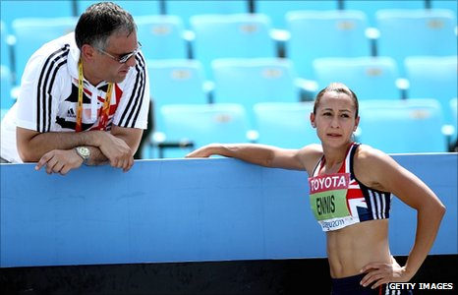
SPORCU - ANTRENÖR İLETİŞİMİ

Slide 119
Sporcular ile yarışma alanında yer almayan antrenörlerinin iletişimine izin verilir.
Bu iletişimi kolaylaştırmak üzere ve yarışmanın gidişatını rahatsız etmemek için, her alan yarışının sektörüne en yakın tribünde sporcuların antrenörlerine yer ayrılmalıdır.

Slide 120
Sporcunun, antrenörlere ayrılmış alandaki antrenörüyle konuşmak / yanına gitmek için izin alması gerekmez.
Kural, sadece iletişime izin vermektedir. Sporcu, yarışma sırasını antrenörünün yanında bekleyemez.
Antrenörünün yanına gitmek isteyen sporcu, kendi sektöründeki ya da başka sektördeki / pistteki yarışı engellememeli / rahatsız etmemelidir.

Slide 121
"Bu iletişimi kolaylaştırmak üzere ve yarışmanın gidişatını rahatsız etmemek için, her alan yarışının sektörüne en yakın tribünde atletlerin antrenörlerine yer ayrılmalıdır."

Slide 122
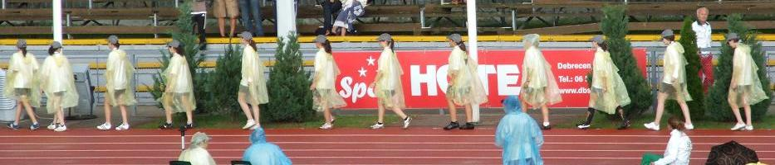
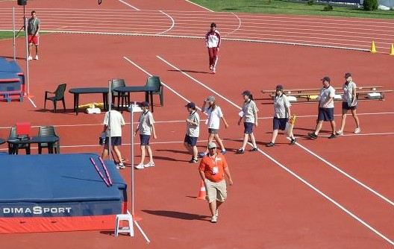
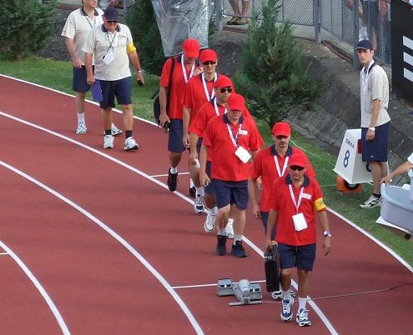
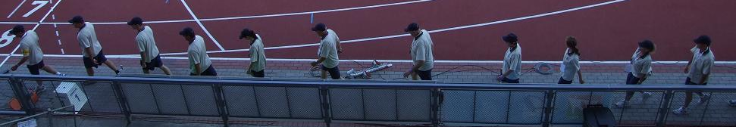

Slide 123
SEMİNERE KATILIMINIZ İÇİN
TEŞEKKÜRLER
&
BAŞARILAR

